Slide 1
C#
ARETHA, MARCO A., MARIANE E THAÍSA

Slide 2
C# e .Net
Em 1990 a presença do Java.
Java não se comunicava bem com as bibliotecas de código nativo (código de máquina).
Plataforma: .Net .
Em 2002 foi lançada a linguagem C#.

Slide 3
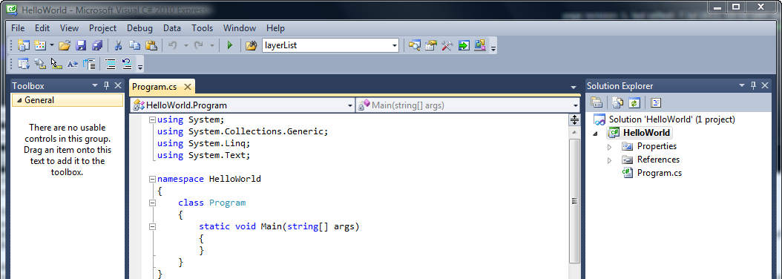
Máquina virtual
Compilado para Common Intermediate Language (CIL).
Interpretado pela máquina virtual Common Language Runtime (CLR).
Visual Studio Express Edition + .Net Framework.
Ambiente .Net Framework Redistributable.

Slide 4
Características
Case sensitive;
Fortemente tipada;
Comandos são finalizados com “;”
Bloco de código definido por “{ }”

Slide 5
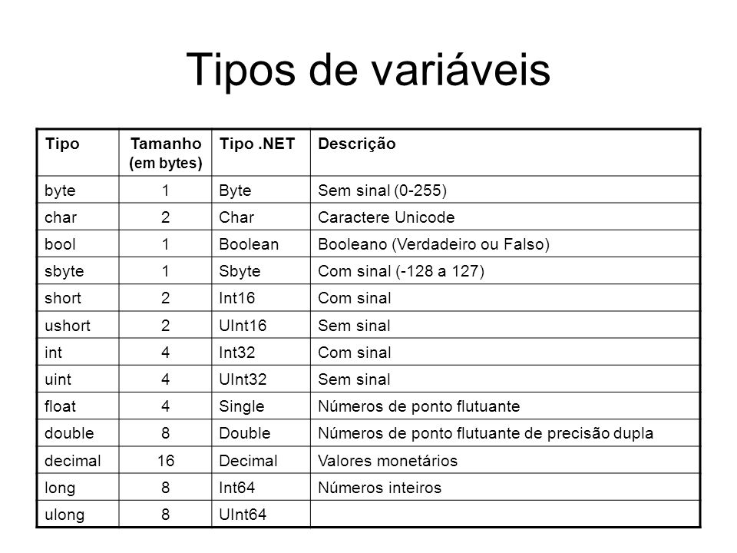

Slide 6
Estruturas: for e if
for (inicialização; condição; atualização) { // Esse código será executado enquanto a condição for verdadeira } if (condição) { // Esse código será executado somente se a condição for verdadeira }

Slide 7
Estruturas: do while e while
do { // corpo do loop } while(condição);
while(condição) { // corpo do loop }

Slide 8
Classes e Objetos
Dentro do C# a declaração da classe é feita utilizando-se a palavra class seguida do nome da classe que queremos implementar:
class Conta{
// numero, titular e saldo são atributos do Objeto
public int numero;
public string titular;
public double saldo;
}

Slide 9
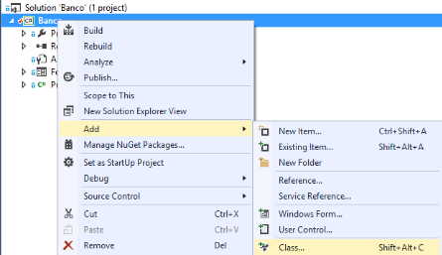
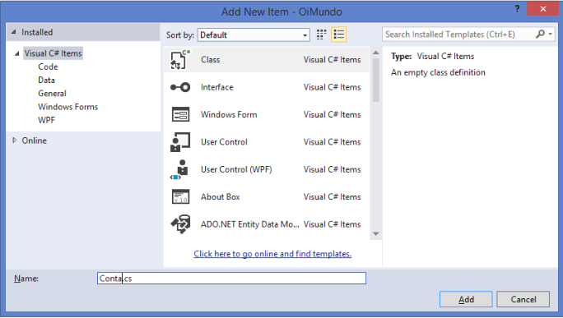

Slide 10
Declarando um método:
class Conta
{
// declaração dos atributos
public void Saca(double valor) {
this.saldo -= valor;
}
}
Criando uma nova instância de Conta na memória:
Conta c = new Conta();
c.numero = 1;
c.titular = "Maria";
c.saldo = 100;

Slide 11
Quando criamos uma classe, a recomendação é utilizar o Pascal Casing para nomear a classe:
Se o nome da classe é composto por uma única palavra, colocamos a primeira letra dessa palavra em maiúscula (conta se torna Conta);
Se o nome é composto por diversas palavras, juntamos todas as palavras colocando a primeira letra de cada palavra em maiúscula (seguro de vida se torna SeguroDeVida).
Para argumentos de métodos, a recomendação é utilizar o Pascal Casing porém com a primeira letra em minúscula (valorDoSaque, por exemplo).

Slide 12
Encapsulamento
Não permitimos aos outros saber COMO a classe faz o trabalho dela, mostrando apenas O QUE ela faz.
class Conta{
private int numero;
private double saldo;
private Cliente titular;
public void Saca(double valor) {
this.saldo -= valor;
}
public void Deposita(double valor) {
this.saldo += valor;
}
}

Slide 13
Proprieties
A declaração de uma propriedade é parecida com a declaração de um atributo, porém precisamos falar o que deve ser feito na leitura (get) e na escrita (set) da propriedade.
class Conta
{
private int numero;
public int Numero
{
get{
return this.numero;
}
}
}

Slide 14
Para facilitar a declaração das properties, a partir do C# 3.0, temos as propriedades que são implementadas automaticamente pelo compilador, as auto-implemented properties. Para declararmos uma auto-implemented property para expor o número da conta, utilizamos o seguinte código:
class Conta
{
public int Numero { get; set; }
}

Slide 15
Construtores
Quando uma classe não tem nenhum construtor, o C# coloca um construtor padrão dentro da classe.
class Cliente{
public string Nome { get; set; }
public int Idade { get; set; }
// construtor que só recebe o nome
public Cliente (string nome){
this.Nome = nome;
}
// construtor que recebe o nome e a idade
public Cliente (string nome, int idade){
this.Nome = nome;
this.Idade = idade;
}
}

Slide 16
Herança
Herança:
Reaproveitando código com a Herança:
public class ContaPoupanca : Conta { }

Slide 17
Reaproveitando a implementação da classe base:
public class Conta { public double Saldo { get; protected set; } public virtual void Saca(double valor) { this.Saldo -= valor; } }
public class ContaPoupanca : Conta {
public override void Saca(double valor) {
this.Saldo -= (valor + 0.10); } }

Slide 18
Poliformismo
Conta c1 = new Conta(); Conta c2 = new Conta(); TotalizadorDeContas t = new TotalizadorDeContas(); t.Soma(c1); t.Soma(c2);

Slide 19
Classes abstratas
public abstract class Conta { public virtual void Saca(double valor){ } }

Slide 20
Interfaces
public interface ITributavel { }
public class SeguroDeVida : ITributavel { public double CalculaTributo() { } }

Slide 21
Métodos e atributos estáticos
int totalDeContasCorrente = 0; // ...
ContaCorrente novaConta = new ContaCorrente(); totalDeContasCorrente++;

Slide 22
Métodos e atributos estáticos
public class ContaCorrente : Conta{ // Outros atributos da classe private int totalDeContas = 0; public ContaCorrente(){ this.totalDeContas++; } // Métodos da classe }

Slide 23
Exceções
Retorno do método para controlar Erros
Uma primeira solução seria alterar o método Saca para retornar um booleano indicando se o saque foi ou não efetuado:
public class ContaPoupanca : Conta{ public override bool Saca(double valor) { if (valor + 0.10 <= this.Saldo){ this.Saldo -= valor + 0.10; return true; }else{ return false; } }// Resto do código da classe }

Slide 24
Exceções
Retorno do método para controlar erros
Assim, podemos saber se o saque foi efetuado ao chamar o método:
Conta conta = new ContaPoupanca(); // Inicializa a conta if (conta.Saca(100.0)){ MessageBox.Show("Saque efetuado"); }

Slide 25
Exceptions
public class ContaPoupanca : Conta {
public override void Saca (double valor) {
if (valor + 0.10 > this.saldo) {
throw new Exception("Valor do saque maior que o saldo");
} else {
this.saldo -= valor + 0.10;
}
}
}

Slide 26
Classe Object
public abstract class Conta{ // código }
Como o copilador entende:
public abstract class Conta : Object{ // código }
Sim uma classe que extende uma classe pai é object!

Slide 27
Referências
Caelum, C# e Orientação a objetos, Disponível em: <https://www.caelum.com.br/apostila-csharp-orientacao-objetos/>

Slide 28

Perguntas?

